Slide 1
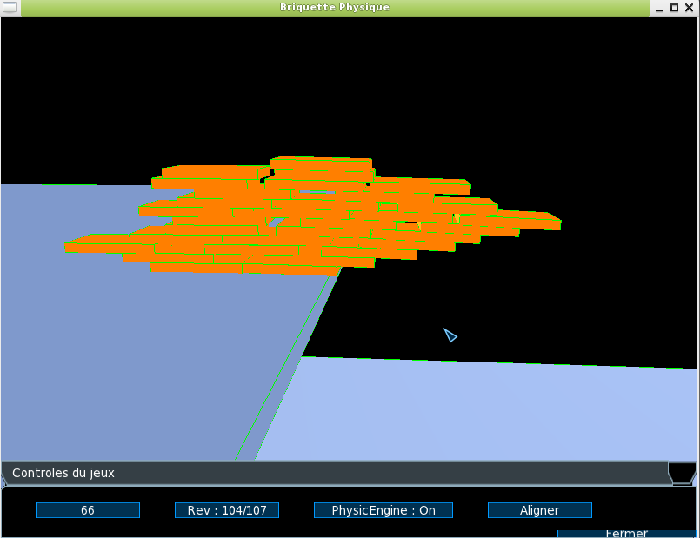
Logiciel 3D de construction de Briquettes

Slide 2
Sommaire
Mise en place
  Objectif du projet
  Gestion de projet
  Choix techniques
Réalisation :
  Principales fonctionnalités
  Fonctionnalités annexes

Slide 3
Objectif du projet
Une table
Des briques simples soumises à la gravité
Objectif du joueur : Construire une structure lui permettant de s'éloigner autant que possible de la table

Slide 4
Objectif du projet
Quelques contraintes :
  Le problème est en 2D :
    Les briquettes sont positionnés dans le même plan 2D.
    On ne peut pas les orientés de travers.
  Besoin d'un système de undo/redo

Slide 5
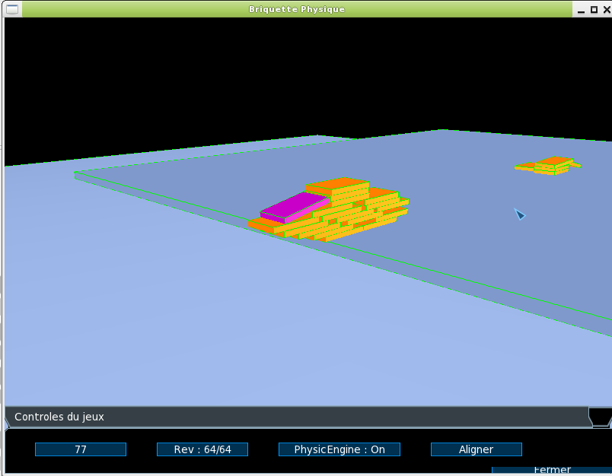
Objectif du projet

Slide 6
Gestion de projet
Discussion avec l'encadrant de projet au départ
Utilisation de Git comme gestionnaire de version
Utilisation de doxygen pour générer de la documentation
Réutilisation du travail déjà réalisé quand cela permet de gagner du temps.

Slide 7
Principales fonctionnalités
Gestion de la physique des briquettes

Slide 8
Choix techniques
L'encadrant nous à laissé libre de choisir la technologie
C++/Ogre avec usage des librairies :
  Bullet / OgreBullet
  CEGUI

Slide 9
Principales fonctionnalités
Gestion de la caméra :
  Une unique caméra en rotation autours la scène.
  Possibilité de zoom
  Le point central peut être porté sur une briquette via un clic droit

Slide 10
Principales fonctionnalités
La physique des briquettes (avec Bullet) :
  Chaque briquette subit la gravité
  Gestion des collisions
  Les forces peuvent être désactivé, en particulier lors des déplacements
La sélection des briquettes
  Via des lancers de rayons
Déplacements contraints
  A l'aide d'un objet invisible dont on ne peut sortir

Slide 11
Principales fonctionnalités
Système de révision

Slide 12
Fonctionnalités annexes
Système de menus :
  Avant et pendant le jeu
Calcul du score
  Se base sur la distance du centre de la briquette la plus éloigné au bord de la table

Slide 13
Conclusion
La réutilisation d'outil connu nous à permis de mener rapidement le projet.
Les objectifs du projet sont remplis
Nous avons particulièrement travaillé l'aisance de manipulation, le projet est réellement jouable.

